Slide 1
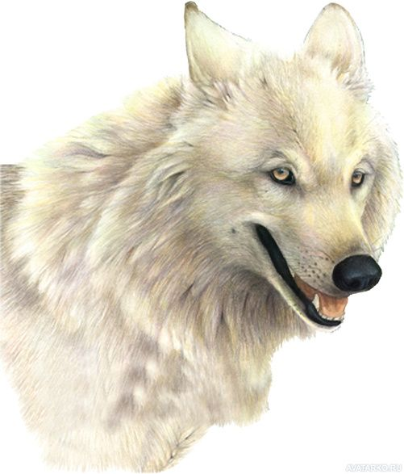
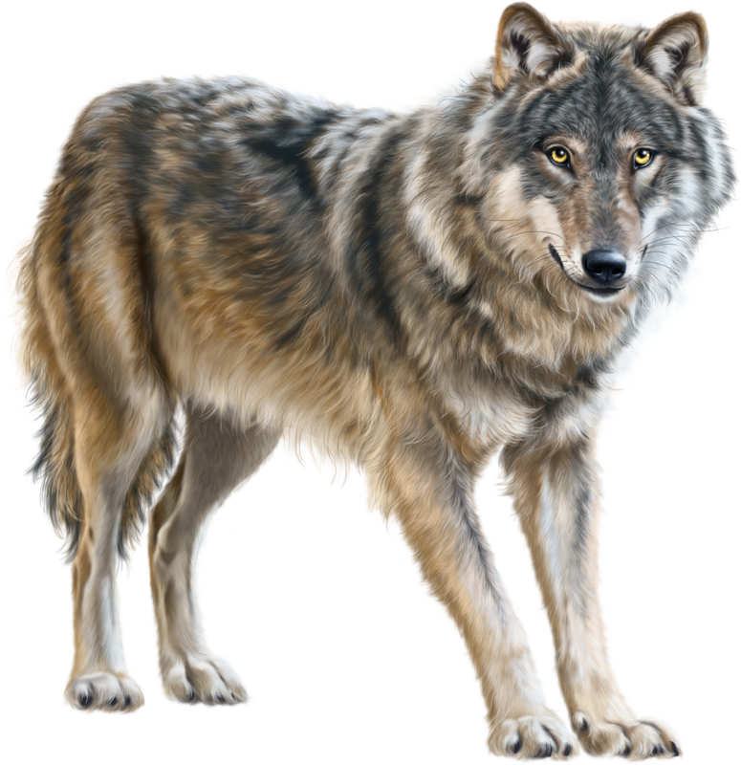
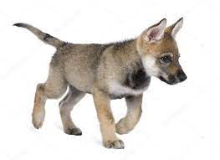
Волк. Строение волка

Slide 2
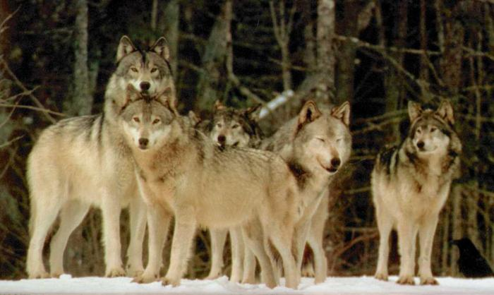
Волк - дикое животное, хищник. Живут волки парами или стаями. Волчья стая может насчитывать до 36 особей, но чаще её количество не превышает 6-8 животных. Каждый волк в стае знает своё место.

Slide 3
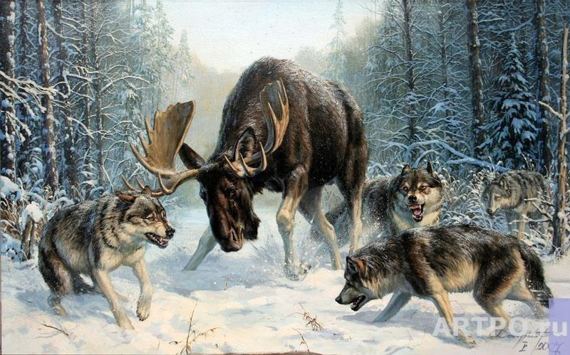
Волки охотятся на диких и домашних животных. Ловят коров, коз, лисиц, зайцев, белок. Волки могут кушать птиц, ящериц и лягушек.

Slide 4
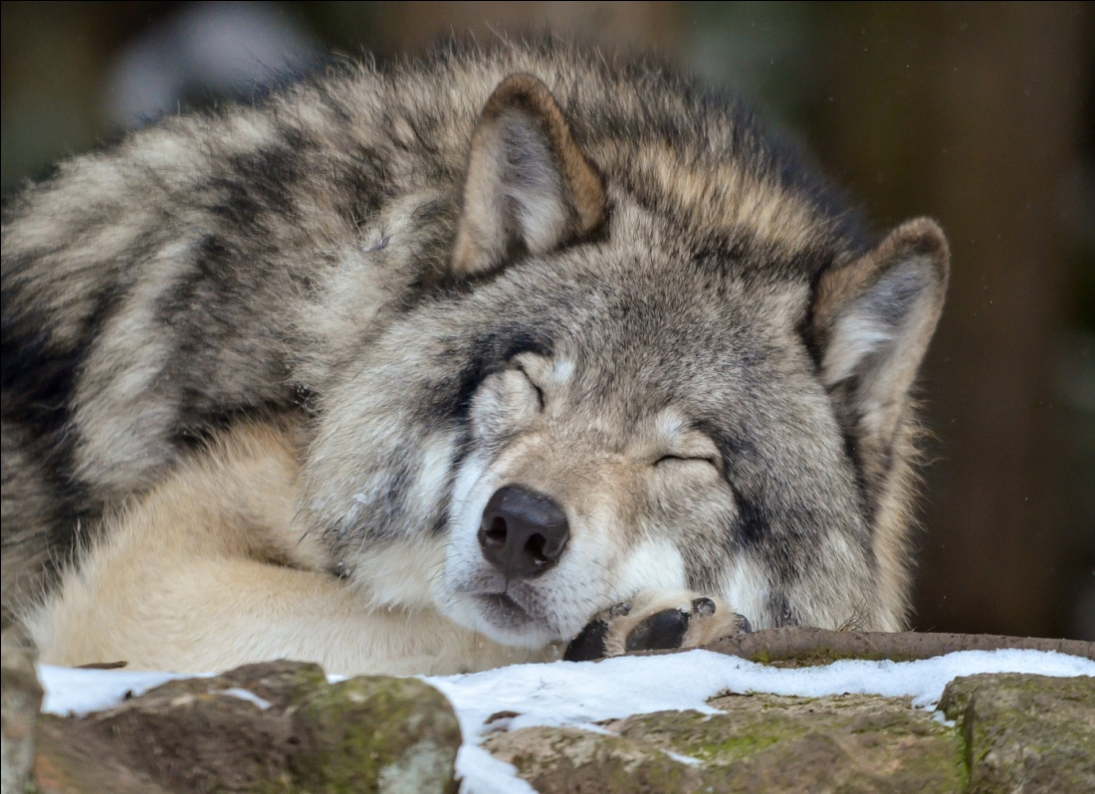
Спят волки под открытым небом, а логово устраивают только когда у них появляются щенки.

Slide 5
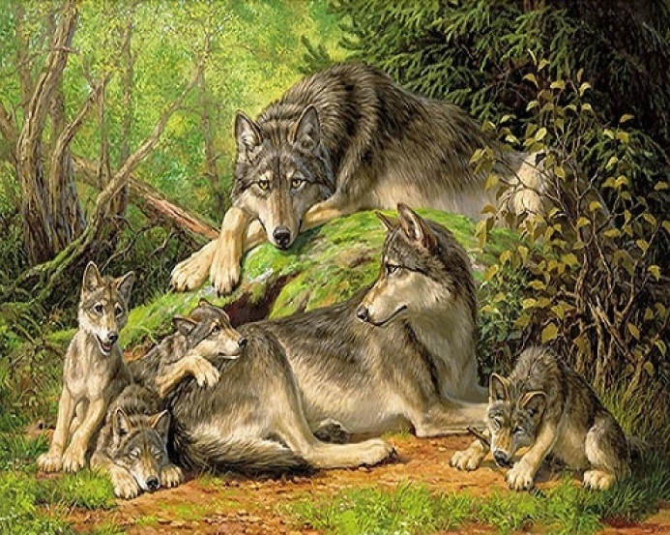
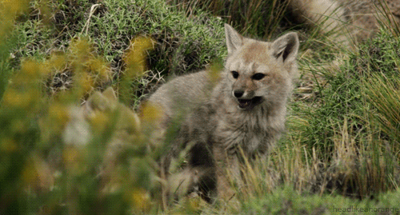
Весной у волчицы появляются слепые и глухие щенки. Чаще всего 5-6 штук. Пока волчата малы, мать никогда не покидает логова. Пищу ей и волчатам, приносит отец. Затем приносит детёнышам мелких раненых зверьков и птиц, и волчата учатся охотиться.

Slide 6
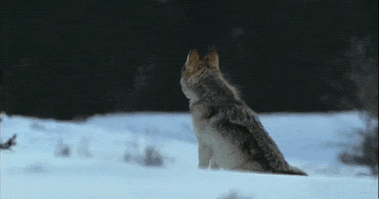
Воющий волк
Волчонок
Волк

Slide 7
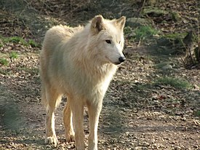
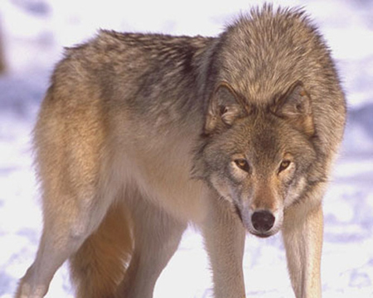
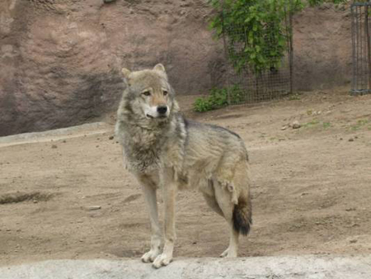
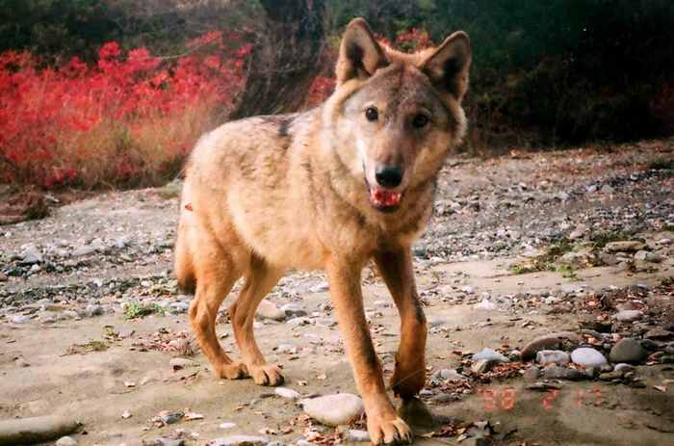
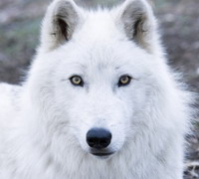
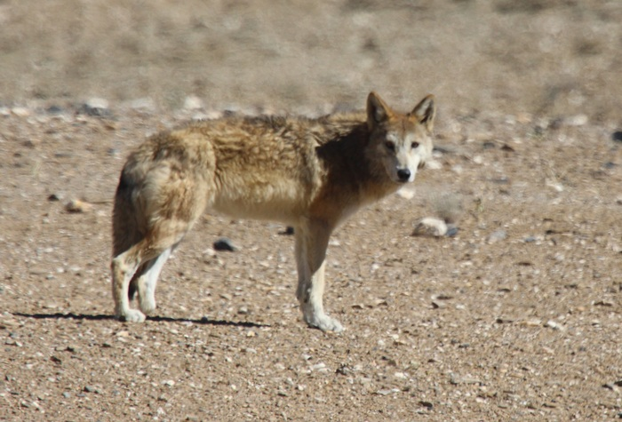
Тундровый волк
Лесной волк
Степной волк
Кавказский волк
Полярный волк
Тибетский волк

Slide 8
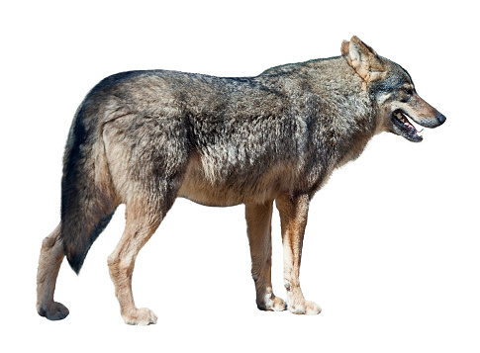
Уши
Спина
Голова
Хвост
Пасть
Передние лапы
шерсть
Задние лапы

